Slide 1
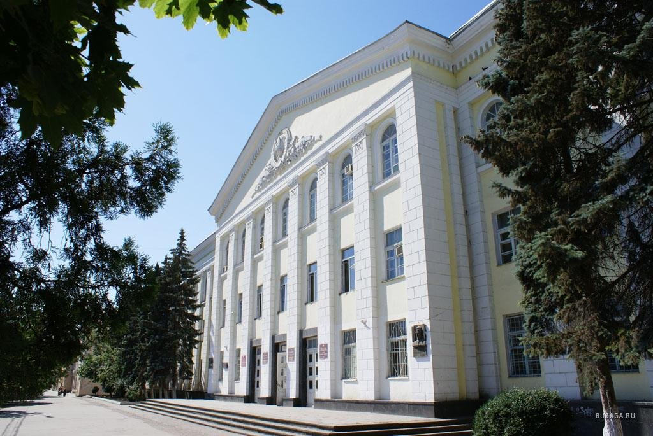
Работа НБ ДГУ с факультетами по использованию ЭБС в образовательной деятельности
Дагестанский государственный университет
Научная библиотека им. А.А. Абилова
Махачкала, 2024

Slide 2
Ресурсы научной библиотеки им. А.А. Абилова:
документов свыше 2.5 млн. экз.
более чем 13 млн. ед. электронных ресурсов:
электронные версии журналов Российской академии наук по национальной (централизованной) подписке (140 наимен.)
электронные научные ресурсы и базы данных российских и зарубежных правообладателей, в том числе: НЭБ, elibrary.ru

Slide 3
Обслуживание читателей ведется:
3 этаж
Информационно-библиографический отдел
Читальный зал исторических и юридических наук
Читальный зал филологических наук
Зал научных сотрудников
Научный абонемент
4 этаж
Музей редкой книги
Читальный зал общественных и экономических наук
Читальный зал естественных и точных наук
Абонемент художественной литературы
Читальный зал краеведения

Slide 4
Читальные залы
книги и журналы выдаются только для работы в читальном зале
При входе в читальный зал читатель должен предъявить читательский билет.
идеальное место
для сосредоточенных занятий
Заказ документов из книгохранения и выдача их читателю осуществляется в течении 1 часа.
открыта Wi-Fi зона
для беспроводного доступа к ресурсам Интернет
Литература, заказанная читателем из книгохранения, хранится в читальном зале в течение 3 дней, по истечении которых невостребованные издания возвращаются в книгохранение.
читатель имеет право пользоваться литературой, заказанной из книгохранения.
в зале научных сотрудников предоставляется доступ к диссертационному фонду

Slide 5
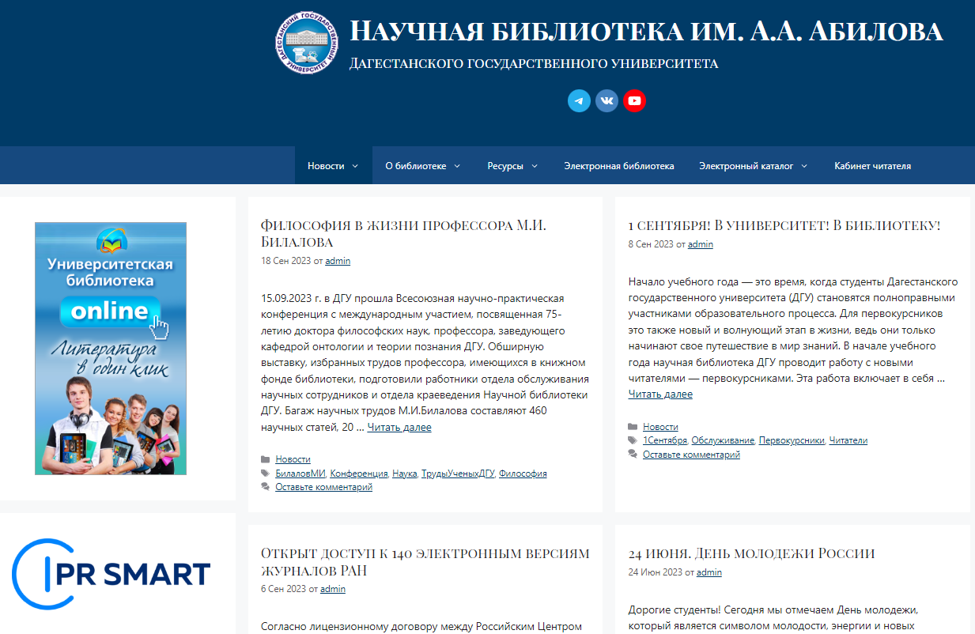
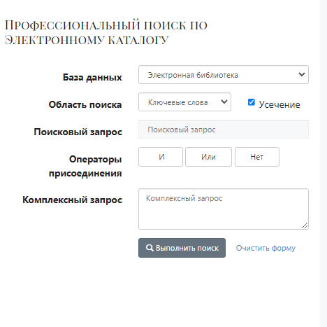
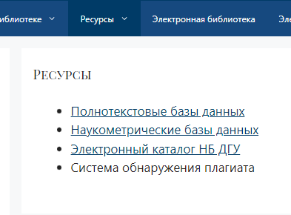
Сайт научной библиотеки elib.dgu.ru

Slide 6
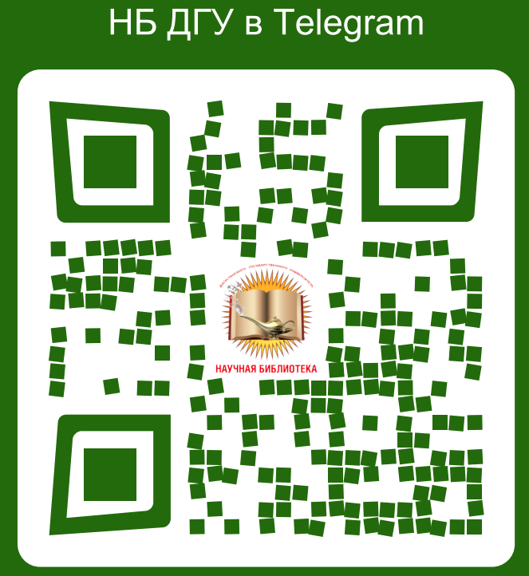
Научная библиотека в социальных сетях:

Slide 7
Модель современной библиотеки
синтез электронной и традиционной форм работы с информацией;
качественно иной уровень доступности всех видов библиотечных ресурсов для студентов и преподавателей вуза, для авторов, которые занимаются научными исследованиями;
поддержку электронного справочного аппарата и библиотечного сайта;
обучение и консультирование пользователей;
виртуализацию информационно-библиотечных сервисов;
мониторинг востребованности информационных ресурсов;
работу сотрудников библиотеки в проектных сетевых группах в качестве консультантов, модераторов, кураторов работы с информационными потоками.

Slide 8
Электронно-библиотечные системы для пользователей ДГУ
Отличный способ обеспечить вуз необходимой литературой.
У ЭБС есть ряд преимуществ перед печатными изданиями:
онлайн-библиотеки доступны в любое время для любого зарегистрированного аккаунта,
постоянно пополняются новинками, которые появляются в них раньше, чем в печати,
часто в них присутствуют не только учебники и пособия, но и дополнительные материалы.

Slide 9
Научная библиотека предоставляет доступ к электронным книгам:
http://biblioclub.ru/
ЭБС «Университетская библиотека онлайн» — это электронная библиотека для высшего и среднего специального образования, обеспечивающая доступ к наиболее востребованным материалам по всем отраслям знаний от ведущих российских издательств. Базовая коллекция для среднего профессионального образования позволяет создать качественное библиотечно-информационное обеспечение любого направления образования.
Способ доступа к ресурсу: по IP адресам университета и по логину и паролю до окончания срока действия подписки.

Slide 10
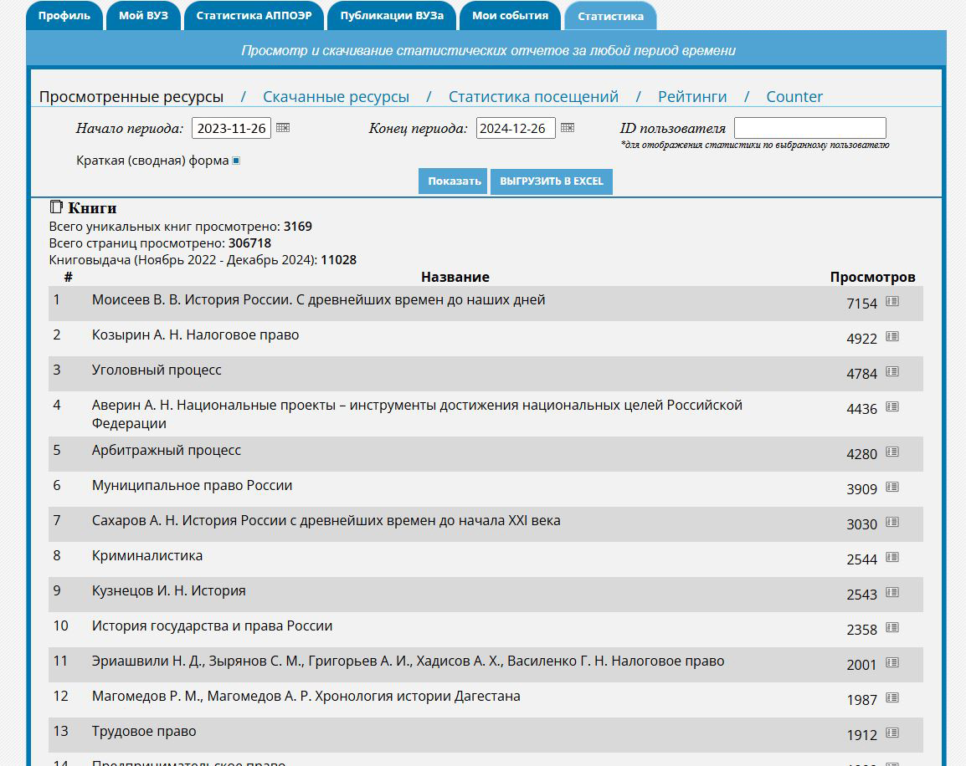
Статистика использования ресурсов

Slide 11
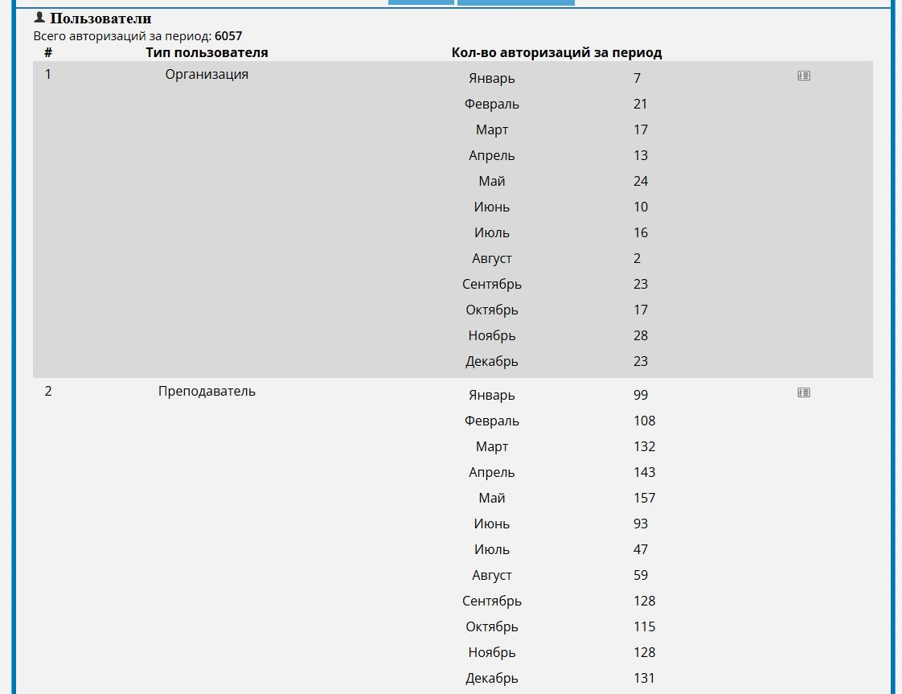
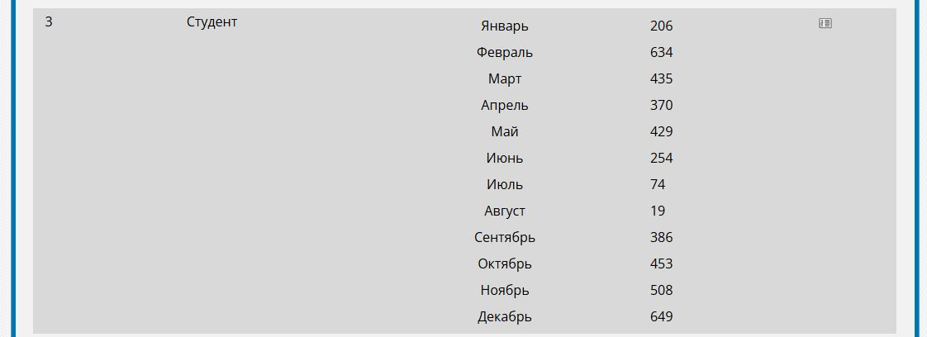
Авторизация

Slide 12
Электронно-библиотечной системе IPRSMART
http://www.iprbookshop.ru/
Работать с ЭБС IPRbooks можно в круглосуточном режиме удаленно через интернет (по выдаваемым библиотекой логинам и паролям), в том числе с мобильных устройств (скачайте приложение IPRbooks Mobile Reader (для слабовидящих - IPRbooks WV-Reader) на App Store или Play Market).
ЭБС IPRbooks содержит более 127 000 изданий, из которых более 40 000 - учебные и научные издания по различным дисциплинам, около 700 наименований российских и зарубежных журналов, более 2000 аудиоизданий. Контент ЭБС IPRbooks представлен изданиями более 700 федеральных, региональных, вузовских издательств, научно-исследовательских институтов, ведущих авторских коллективов, содержание которых соответствует требованиям федеральных образовательных стандартов высшего, среднего профессионального, дополнительного профессионального образования, и ежедневно пополняется новыми актуальными изданиями. ЭБС IPRbooks содержит множество эксклюзивных изданий, которые не представлены в других ресурсах, в том числе издательств группы компаний IPRmedia: Вузовское образование, Профобразование, Ай Пи Эр Медиа.

Slide 13
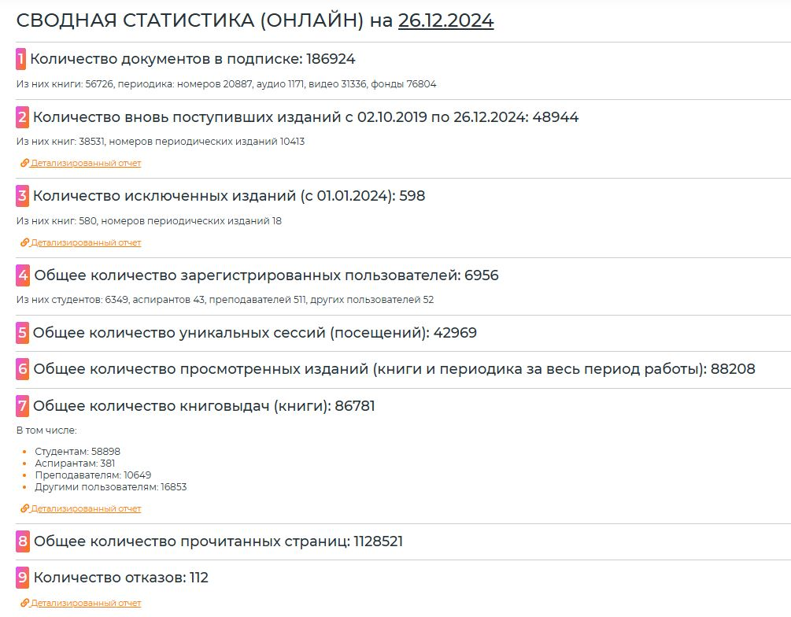
Статистика

Slide 14
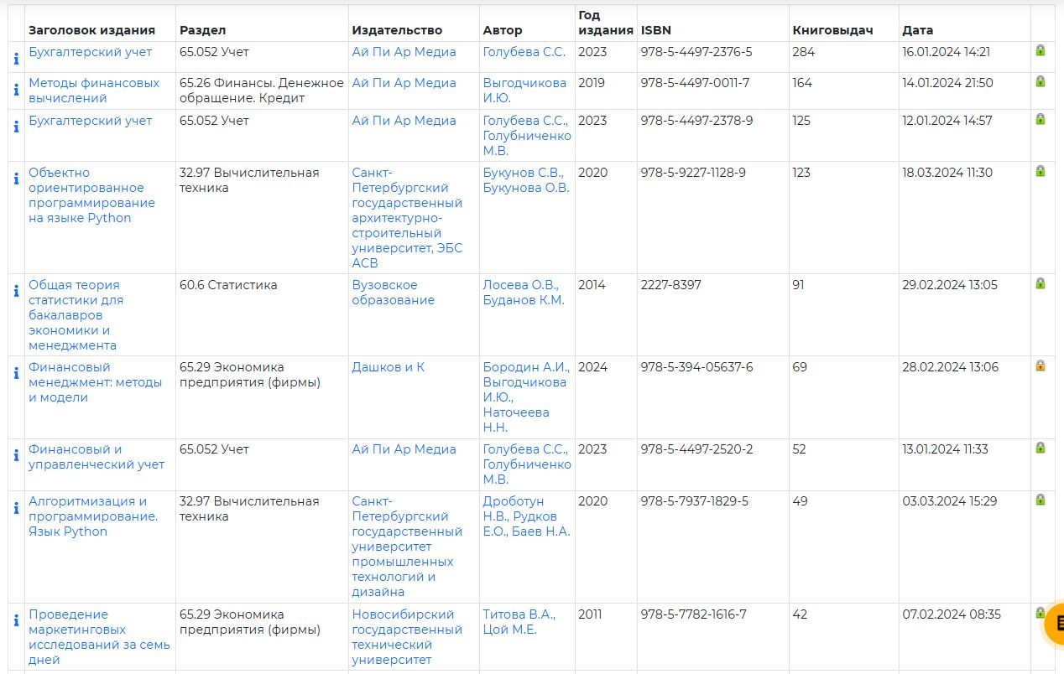
Всего книговыдач за указанный период: 9601

Slide 15
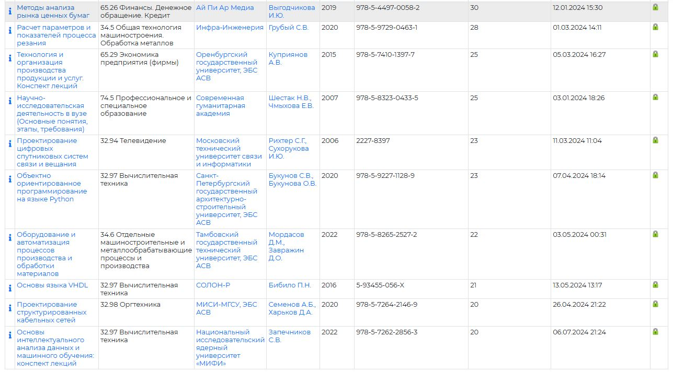
Всего книговыдач за указанный период: 9601

Slide 16
Научная библиотека предоставляет доступ к «Национальной электронной библиотеке» (НЭБ)
https://rusneb.ru/
Терминалы доступа работают:
на площадке научной библиотеки
(2-3 этаж)

Slide 17
Научной электронной библиотеке eLIBRARY.RU
www.elibrary.ru
Для получения доступа необходимо один раз заполнить регистрационную форму. Нужно указать, в частности, логин и пароль, которые Вы будете использовать для входа в библиотеку. В дальнейшем Вы сможете входить в библиотеку с любого компьютера, подключенного к Интернет, используя указанные Вами логин и пароль
Научная электронная библиотека eLIBRARY.RU - это крупнейший российский информационно-аналитический портал в области науки, технологии, медицины и образования, содержащий рефераты и полные тексты более 26 млн научных статей и публикаций, в том числе электронные версии более 5600 российских научно-технических журналов, из которых более 4800 журналов в открытом доступе

Slide 18
ЭБС «Юрайт»

Slide 19
ЭБС « PROFобразование»

Slide 20
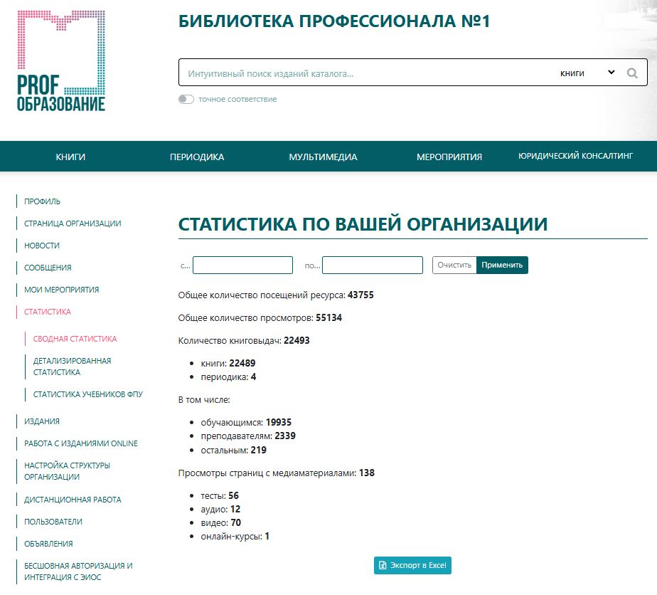

Slide 21
Обучение
курсы повышения квалификации
Приглашение представителей компаний держателей ресурсов
Проведение семинаров, тренингов, конференций
Обучение преподавателей, библиотекарей
Обучение молодых ученых, аспирантов и магистрантов

Slide 22
Курс «Основы информационной культуры специалистов»
работа с фондами библиотеки
работа с ЭБС и научными электронными ресурсами
для студентов младших курсов
знакомство с библиотекой, электронными ресурсами
регистрация в ЭР и работа с ними
для студентов -выпускников
ресурсы библиотеки и их использование в дипломных работах
составление списка литературы к выпускной работе
поиск научной информации в российских и зарубежных научных базах и оформление списка литературы к квалификационной работе
для аспирантов и соискателей
работа с научными ресурсами и правильное их использование в научном труде
для преподавателей
электронные ресурсы в современной библиотеке и их использование в рабочих программах
российские и международные научные базы цитирования и работа в них
для магистрантов

Slide 23
Подготовлены методические пособия:
«Научные электронные ресурсы доступные ученым и авторам ДГУ»
«Оформление списков литературы
к ВКР и диссертациям»

Slide 24
С 2015-2016 уч.г в учебную практику 3 курсов включены от 4 до 16 часов занятий в рамках Научной библиотеки
Формой оценки полученных студентами знаний и навыков является зачет
выполнение самостоятельной работы
регистрация во всех электронных базах
поиск и скачивание материала из электронных баз
правильное использование ЭР и составление списка использованной литературы к научной работе

Slide 25
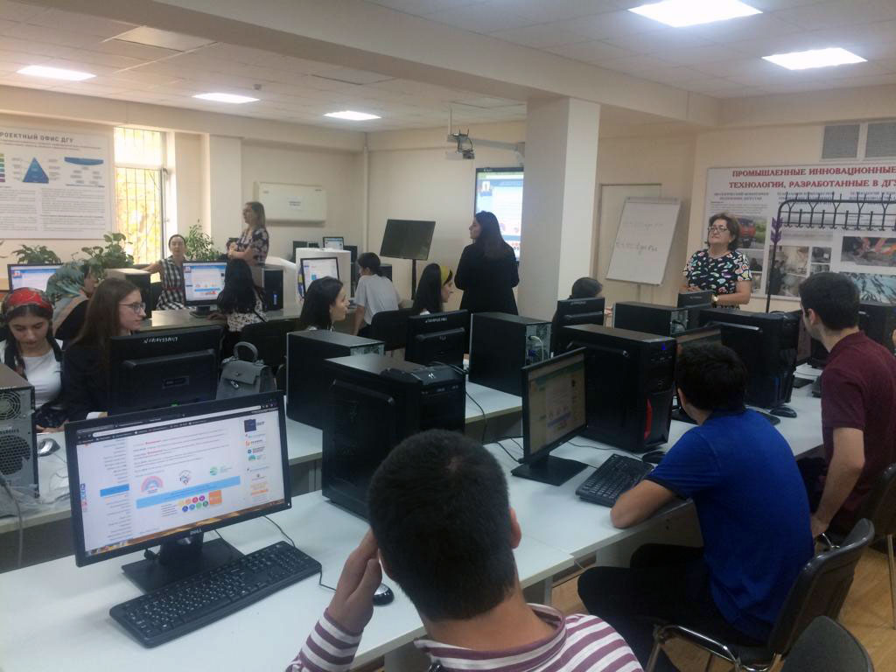
Октябрь-декабрь 2024 года 1747 первокурсников

Slide 26
СПАСИБО
elib.dgu.ru
Нурбагандова Джамиля Ильясовна,
заведующая отделом информационно-библиографической работы
Info-nb@mail.ru
+79882101599
Шаблоны презентаций с сайта presentation-creation.ru

